Slide 1
Konseptforståelse Uke 6

Slide 2
Noen spørsmål?
Epost: timothbj@uio.no
Husk discourse
IN1000 Ordliste

Slide 3
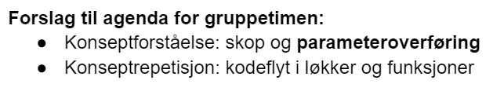
Læringsmål

Slide 4
Innlevering 5
VELDIG LURT å gjøre denne! Den er ikke obligatorisk, men burde vært det.
Den var obligatorisk før, strykprosenten var lavere når obligene ikke var frivillige.

Slide 5
Litt mer om skop
Alle variabler som er inne i funksjoner er i et eget skop
Funksjoner kan ikke anvende variabler som tilhører andre variabler sitt skop
Alle kode som ikke er inne i en funksjons- eller prosedyredefinisjon er i det globale skop, og kan (til en viss grad) aksesseres av alt
Variabler i det globale skop kalles globale variabler
Hva kan være en ulempe av å ha globale variabler?

Slide 6
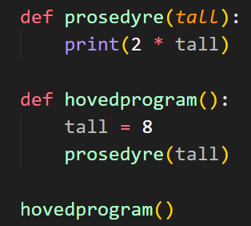
Prøv å ikke bruke det globale skop!

Slide 7
hovedprogram()
Å skille mellom kode som kjøres og prosedyre/funksjonsdefinisjoner kan være lurt for å sikre lesbarhet, og gjøre testing og feilsøking lettere
Det kan være litt vanskelig å tilvenne dere til dette, men det kommer etter hvert :)
Tips: Dette er et krav i IN1010, så tilvenn dere dette tidlig

Slide 8
Oppgave
def minus():
a = 3
b = 2
def summer():
print("sum: ", a + b)
summer()
Hvorfor funker ikke programmet over?
Endre programmet slik at det fungerer uten å bruke globale variabler

Slide 9
Kodeflyt Repetisjon
Når slutter egentlig løkker å kjøre?
Løkker sjekker en sannhetsbetingelse for hver iterasjon.
Hvis denne sannhetsbetingelsen er usann, vil ikke løkka kjøre igjen
Dette gjelder selv for for-løkker
For-løkka sjekker om det er flere elementer igjen å iterere over

Slide 10
Oppgave
def hovedprogram():
grense = -5
grenseteller = 0
while grenseteller <= 0:
print("Har vi nådd grensen?", grenseteller == grense)
grenseteller -= 1
hovedprogram()
Når vil dette programmet stoppe?

Slide 11
Oppgave
def hovedprogram():
grense = -5
grenseteller = 0
while grenseteller <= 0:
print("Har vi nådd grensen?", grenseteller == grense)
grenseteller -= 1
hovedprogram()
Når vil dette programmet stoppe?
Endre programmet slik at det stopper når grensa nås

Slide 12
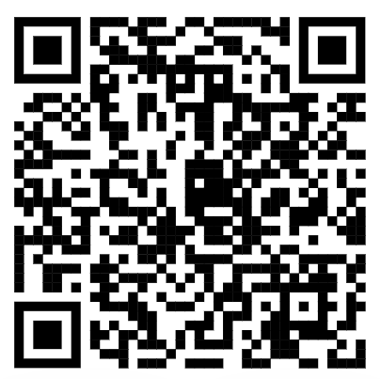
Forms-skjema :)

Slide 13

Pause <3
Gruppe 16
Husk å registrere oppmøte :)
https://nettskjema.no/a/in1000gruppetime

Slide 14
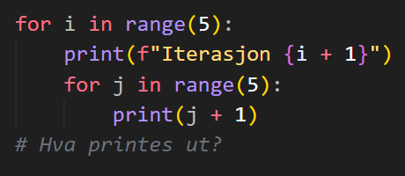
Iterere over nøstede samlinger
Hvis man har en nøsta samling kan det være lett å bli forvirra
Husk: En løkke venter til all koden er kjørt før den går til neste iterasjon, dette inkluderer også løkker inni løkka

Slide 15
Oppgave
def legg_til_bokstav(ordliste, bokstav):
for ord in ordliste:
ord += bokstav
return ordliste
def hovedprogram():
ordliste = ["Je", "de", "se"]
ordliste = legg_til_bokstav(ordliste, "g")
print(ordliste)
hovedprogram()
Hvorfor endres ikke ordene i programmet over?
Endre programmet slik at ordene endres

Slide 16
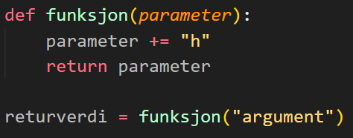
Parametre vs Argumenter
Parametre er udefinerte variabler som blir definert av prosedyre- eller funksjonskall
Argumenter er verdier som blir sendt i prosedyre- eller funksjonskall
Parametre kan kun brukes innafor skopet til prosedyren/funksjonen de er en del av
Derfor må vi returnere verdier for å bruke de andre steder

Slide 17
Return
Grunnen til at vi vil returnere verdier er slik at de kan brukes utenfor skopet til en funksjon
Husk at funksjoner brytes etter en verdi er returnert!
Hvor fortsetter koden etter at en funksjon har returnert?

Slide 18
Oppgave
def bygg_samling(antall_rader, antall_kolonner):
samling = []
while antall_rader > 0:
rad = []
for kolonnenr in range(antall_kolonner):
rad.append(kolonnenr)
samling.append(rad)
antall_rader -= 1
return samling
def hovedprogram():
samling = bygg_samling(7, 5)
hovedprogram()
Hva slags samling bygger denne funksjonen? Diskuter uten å kjøre programmet
Hva er oppgaven til while-løkka og hva er oppgaven til for-løkka?

Slide 19
Trix-oppgaver eller jobbe med oblig

